Slide 1



Czy Azure DevOps spowoduje, że staniesz się DevOps'em?
Piotr Rogala

Slide 2





About Me
Currently working in
Azure Cloud Architect Lead
MVP Azure
Blog:
Group leader:
@RogalaPiotr
linkedin.com/in/rogalapiotr

Slide 3
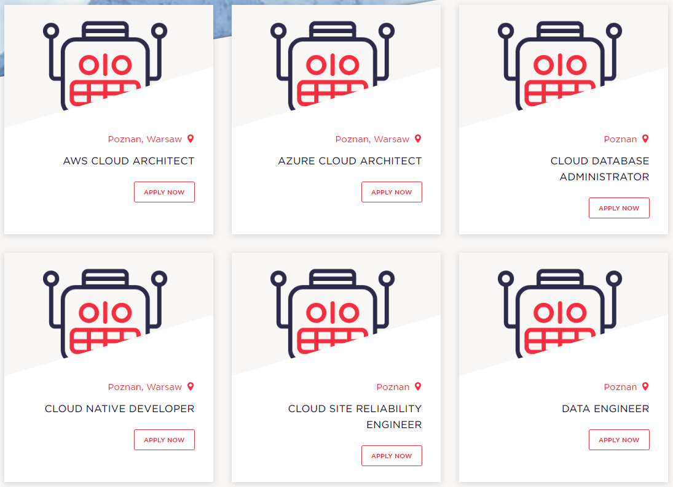
https://nordcloud.com/open-positions/?country-positions=poland

Slide 4
http://prezentacje.justcloud.pl
Notes:
Kto używa Azure?

Slide 5
Agenda
Azure
DevOps
Azure DevOps
Automatyzacja
Chmura czyli szybkie wdrożenie!
Wszystko będzie z kodu…
Kim ja jestem? Czyli co ja robię w tym procesie?
Demo
Podsumowanie

Slide 6
Azure
Notes:
Kto używa Azure?

Slide 7
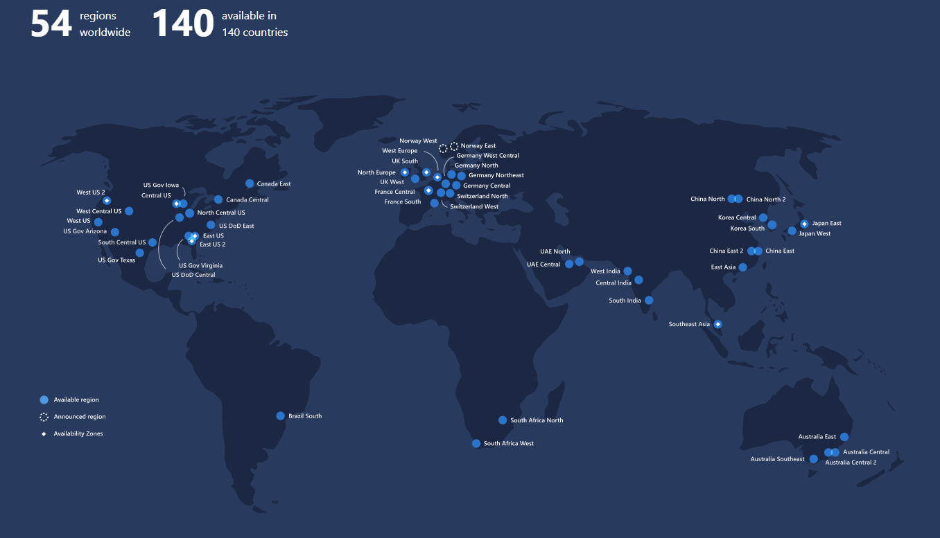

Slide 8
DevOps
Notes:
Co to jest DevOps?

Slide 9
What is DevOps?
People. Process. Products.
Build& Test
Deploy
DevOps is the union of people, process, and products to enable continuous delivery of value to your end users.
“
Continuous Delivery
Develop
Operate
”
Plan & Track
Monitor & Learn

Slide 10
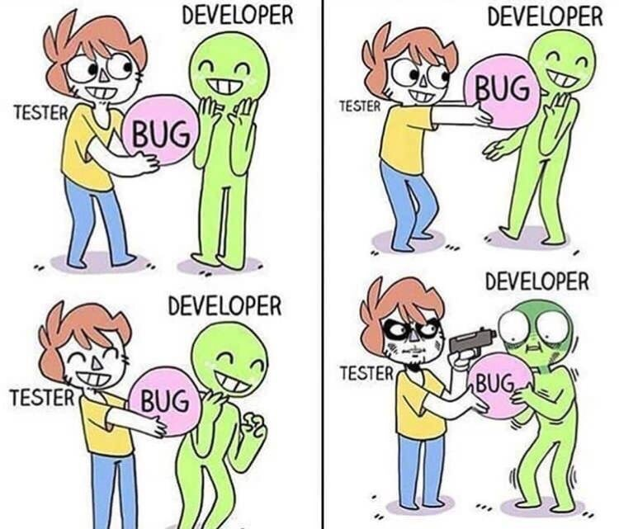

Slide 11
Azure DevOps
Notes:
Kto używa Azure DevOps?

Slide 12
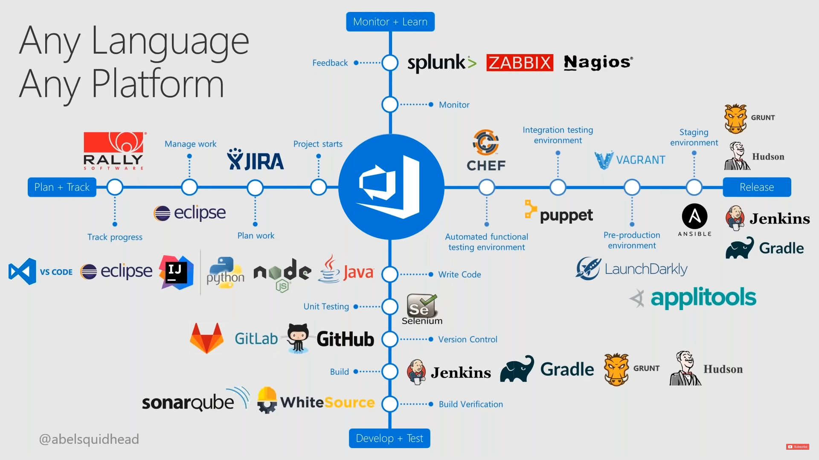

Slide 13
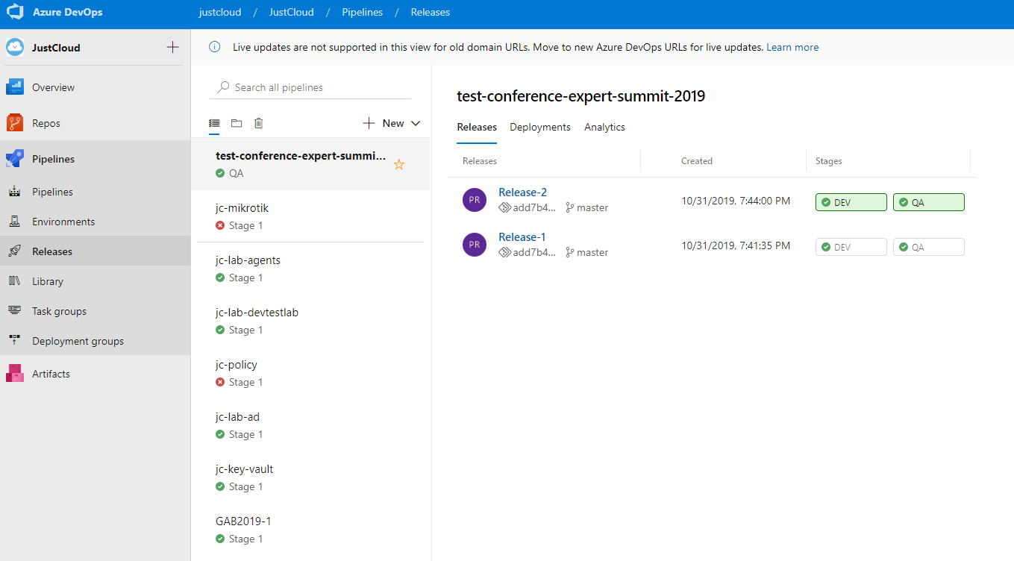
Screen Azure DevOps

Slide 14
Azure & Azure DevOps & Git Hub
Azure
$200 for 30 days
12 months of popular free services
Always free 25+ services
Azure DevOps
Individuals – Free
Repository Public and Private - free
1 hosted job with 1,800 minutes per month for CI/CD
GitHub
Individuals – Free
Repository Public and Private - free
3 collaborators

Slide 15
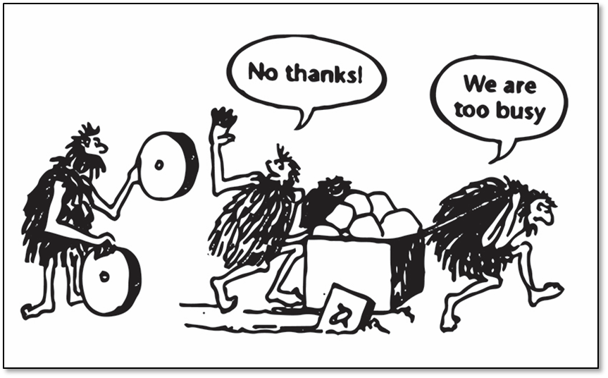

Slide 16
Automatyzacja
Notes:
Automatyzacja – po co komu?

Slide 17
Przykład procesu
Portal - klikanie
CLI z laptopa – kod
JSON template z laptopa – kod
Pipeline z Azure DevOps – kod + automat
Czy można ten proces zrobić od razu?
Notes:
Pytanie – czy mogę od razu zrobić punkt 4 albo 5 którego nie ma?
Można… ale DevOps to proces a nie tylko użycie gotowego schematu i koniec – to co robimy w IT to ciąłgy rozwój i ciągłe potrzeby wiec staniemy za jakiś czas przed kolejnym etapem rozwoju tego co mamy
Taki proces sobie zrobimy na demo ☺

Slide 18
Błędy zespołowe lub wew. organizacyjne
Brak rozwoju: osobistego i projektowego (brak zmian)
Developer nie otrzymuje feedbacku czy to zrobił działa
np.(ticket z bugiem)
Silosowe teamy
Zła kultura org
Mówienie: jesteśmy Agile
Brak zrozumienia metodologii DevOps

Slide 19
Teza
Twoja osoba:
Wiem wszystko o DevOps
Znam wszystkie technologie
Jestem ninja IT
Czy to oznacza, że jestem DevOps’em?
Notes:
Odpowiedź: NIE
DevOps to nie tylko TY tego procesu. To cos więcej czyli granie wszystkiego razem.
Wiec jeśli organizacja nie rozumie czym jest DevOps sam nie masz szans tego zmienić.

Slide 20
TEORIA PRAKTYKI
Dużo się mówi ale niewiele pokazuje…

Slide 21
Wprowadzenie
Jesteśmy teraz DevOps’em w nowej firmie i czekamy na 1 projekt
W drodze do nas jest Team Lead
Dostajemy nasze 1 zadanie!

Slide 22
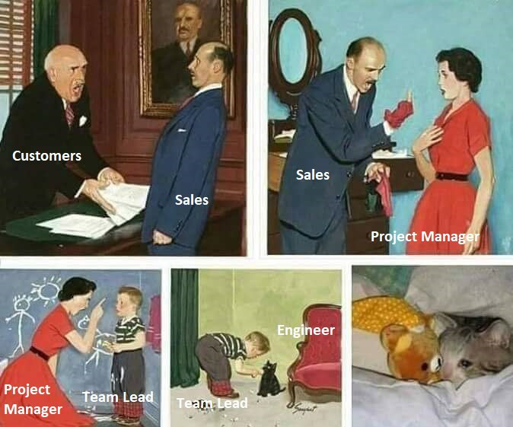

Slide 23
Co robimy?
Sięgasz do Confluence i patrzysz co jest do zrobienia
Sprawdzasz założenia
Szybki research w google
Następnie zabierasz się do pracy
Developerzy i Testerzy czekają na środowiska dev/test
Po tygodniu idzie 1 wdrożenie
Czujesz się jak ninja – wszystko działa samo

Slide 24


Slide 25
Analiza
Niestety automatyzacja opóźniła dostarczenie środowisk
Po porażce wracasz do domu
Zastanawiasz się czy masz wypić kawę czy herbatę
Być może jeszcze sprawdzisz co poprawić
W rezultacie idziesz spać

Slide 26
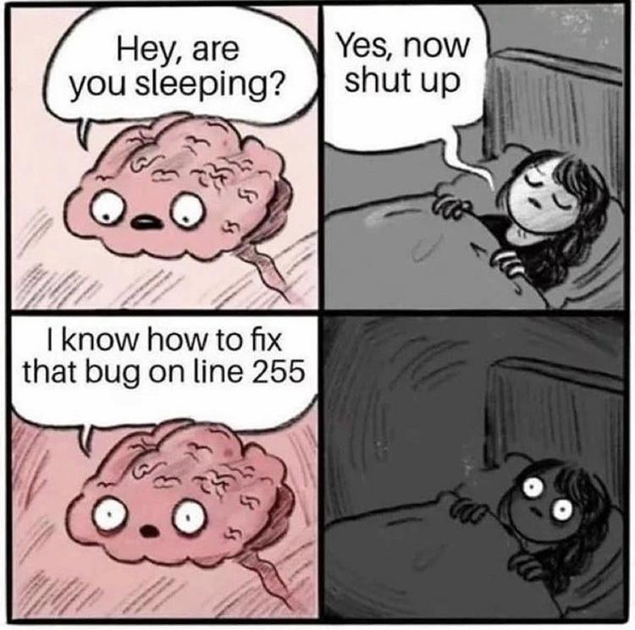

Slide 27
Szybki fix
Wstajesz
Idziesz do kompa
Naprawiasz problem
Rozmawiasz z Leadem i przedstawiasz rozwiązanie
Mówi OK, puszczamy, lepiej nie będzie

Slide 28


Slide 29
Demo
Notes:
Demo:
Klik z portalu VM
Wrzucenie jsona do repo
Dorzucenie COPY
Dodanie Build’a
Dodanie Release
Deployment

Slide 30
Podsumowanie
Notes:
Automatyzacja – po co komu?

Slide 31
Podsumowanie
DevOps
Ciągły rozwój
Ciągłe ulepszanie
Współpraca
Automatyzacja

Slide 32
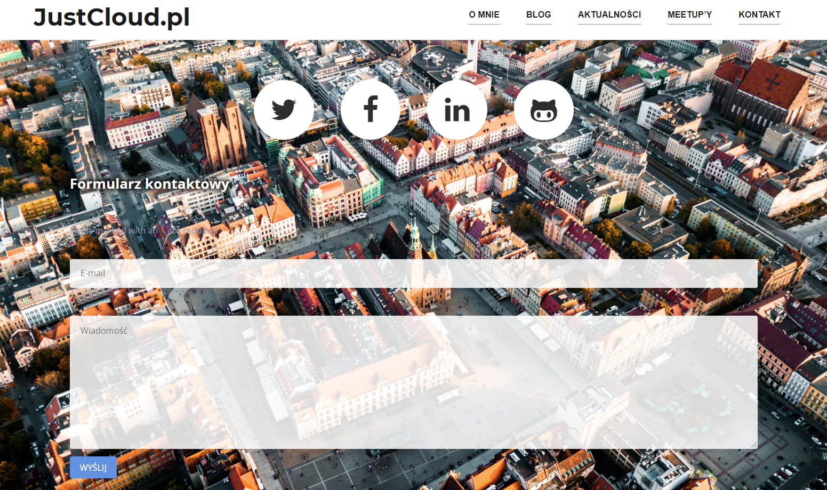
Questions?

